Slide 1
Minimalismus in der Antike
Von André Glade

Slide 2
Gliederung
Minimalismus als Methode zum Einfachen Leben
Tiny-House-Bewegung aus den U.S.A.
Kritik an materieller Abhängigkeit in der Antike

Slide 3
Minimalismus als Methode zum Einfachen Leben
- freiwillige Einfachheit
- Reduzierung
  von Besitz
  von Konsum
  von Arbeitszeit
- Selbstbestimmung statt Entfremdung
- Überdenken von moderner Technik und Schnelllebigkeit
- Selbstversorgung

Slide 4
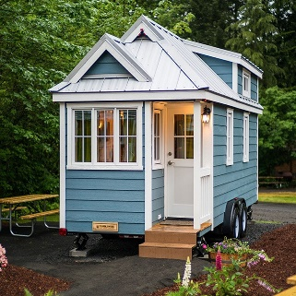
Tiny-House-Bewegung aus den U.S.A.
- Gesellschaftliche Bewegung mit Ursprung in den USA, die das Leben in kleinen Häusern propagiert.
- Appell an Umweltbewusstsein
- Interessant für Personen mit geringem Einkommen
- Umbauter Wohnraum: bis zu 110 m³
- Nutzfläche: zwischen 15 und 45 m²
- Ausstattung: Küchenzeile, Bad- und Schlafbereich
- Anschluss an die öffentliche Ver- und Entsorgung mit Strom, Wasser und Abwasser erforderlich.
- Die Bewegung hat sich auch in Deutschland etabliert.

Slide 5
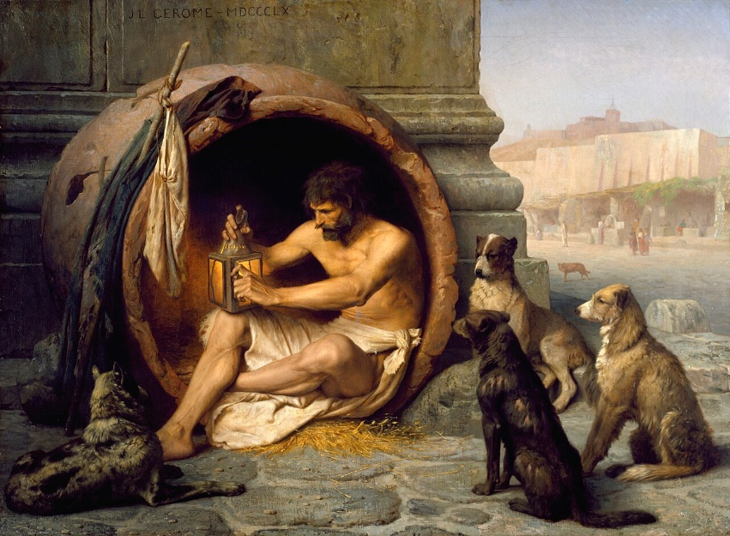
Kritik an materieller Abhängigkeit in der Antike
Ansätze zum einfachen Leben lassen sich bis in die Antike zu den Kynikern, Stoikern und Epikureern zurückverfolgen
Diogenes von Sinope soll ohne irgendwelchen materiellen Besitz in einem Weinfass gelebt haben
https://de.wikipedia.org/wiki/Einfaches_Leben#/media/Datei:Jean-L%C3%A9on_G%C3%A9r%C3%B4me_-_Diogenes_-_Walters_37131.jpg

